Slide 1
Six remèdes pour révolutionner le système de santé
Par Guillaume Tremblay-Boily Réseau des jeunes de la CSQ
12 février 2026

Slide 2
L’IRIS:
QUI SOMMES-NOUS?
L’IRIS est une organisation sans but lucratif fondée en 2000.
Nous analysons les politiques publiques et l’économie du Québec.
Pour mieux les comprendre et les transformer.
Nous faisons des recherches rigoureuses.
Pour aider à construire une société plus juste.

Slide 3
PLAN DE LA PRÉSENTATION
Une réforme vouée à l’échec
Six remèdes
La question du financement
Échanges

Slide 4
une réforme vouée à l’échec
01

Slide 5
Objectifs affichés
Résoudre les problèmes actuels par des solutions nouvelles et innovantes
Décentraliser la prise de décision et revenir à une gestion de proximité
Rendre le système de santé plus efficace
Améliorer l’accès aux services
Notes:
Mentionner qu’il y a encore beaucoup de points d’interrogation. On ne sait pas encore comment ça va être mis en œuvre exactement, quelles formes ça va prendre, quelles conséquences ça va avoir. On ne saura pas avant plusieurs années. De plus, le système de santé et de services sociaux est un système complexe, donc il peut y avoir des développements contradictoires. La réforme Dubé pousse dans une certaine direction (+ de privé, + de centralisation), mais le gouvernement peut aussi en même temps pousser dans une autre direction (ex. CLSC, agences privées de main-d’œuvre).
La réforme Dubé s’inscrit dans le plan Dubé (Plan pour mettre en œuvre les changements nécessaires en santé), lancé en mars 2022. Réforme Dubé est le nom donné à la réforme proposée dans le projet de loi 15 (Loi visant à rendre le système de santé et de services sociaux plus efficace), qui a été annoncé en mars 2023. Il y a eu des débats jusqu’à la fin de l’automne 2023. PL15 a été adopté sous bâillon (suspension des débats au parlement pour forcer l’adoption rapide d’une loi) en décembre 2023.

Slide 6
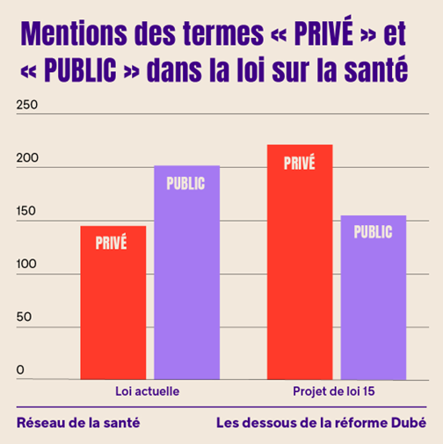
Moyens utilisés
Création de l’agence Santé Québec
Porte grande ouverte à la privatisation
Normalisation et facilitation du recours au privé dans le PL15
Importer les méthodes du privé dans la gestion du réseau public
Le privé à la tête de Santé Québec
Notes:
Le PL15 ouvre la porte au privé:
Aller chercher des tops guns du privé. PDG avec salaire de base de 543 000 $ (+ de deux fois mieux payé que le premier ministre: 270 000 $) + prime pour mise en place
L’article 2 du PL15 place sur un même pied le public et le privé en stipulant que « Les établissements [du réseau] peuvent être publics ou privés. » Le gouvernement a rejeté un amendement qui précisait que « Santé Québec priorise l’offre des établissements publics. »
Le gouvernement a aussi rejeté deux amendements qui auraient garanti que « Tout résident du Québec a le droit à la gratuité des services de santé et des services sociaux prévus par la présente loi. »
Le gouvernement refuse d’ajouter aux fonctions du ministre celle de veiller « au respect des principes d’accessibilité, d’universalité et de gratuité des services de santé et des services sociaux ».
Il refuse également que le ministre ait pour fonction de s’assurer que les établissements publics reçoivent les ressources nécessaires à l’atteinte de leurs objectifs.
Le gouvernement a rejeté un amendement précisant que Santé Québec « doit veiller au maintien et au développement de l’expertise publique. »
Enfin, un amendement précisant que « Santé Québec est à but non lucratif » a été retiré.

Slide 7
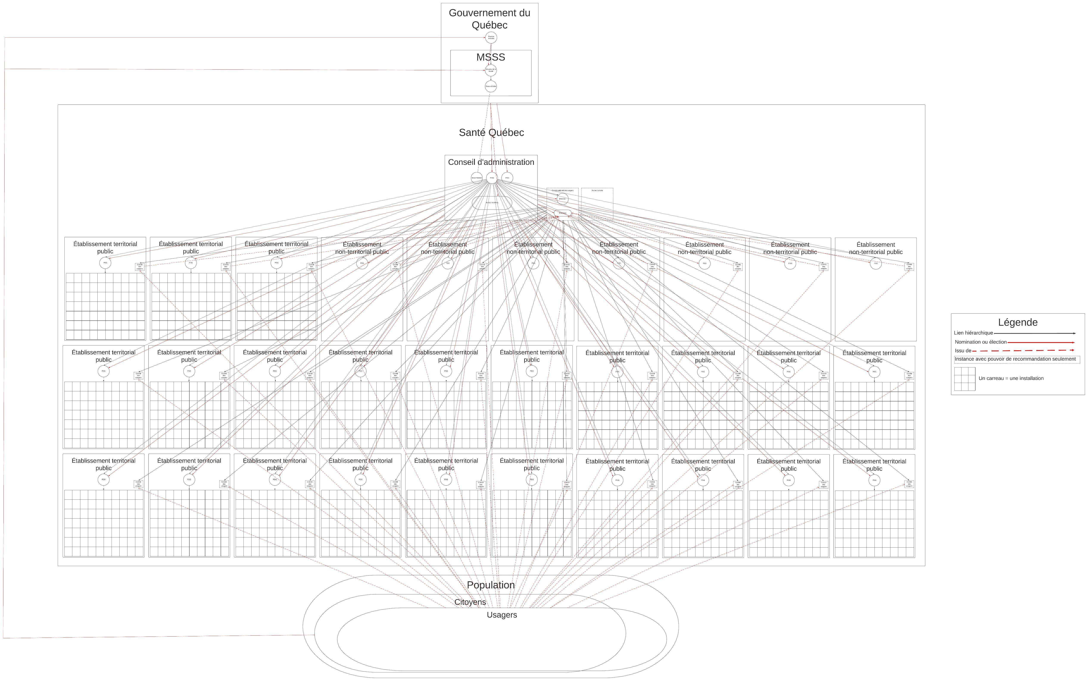
Dans les faits: création d’un monstre bureaucratique inefficace
Agence Santé Québec =
+ 325 000 employé·e·s
+ 1500 installations
+ 6 niveaux hiérarchiques
Centralisation et concentration du pouvoir sans précédent
Notes:
Une réforme de structures… demandée par personne. Avec les bouleversements majeurs qu’on connaît et qu’on a vécus avec la réforme Barrette
Agence Santé Québec =
+ 325 000 employé·e·s (contre 22 000 pour Hydro-Québec et 60 000 pour Métro)
+ 1500 installations
+ 6 niveaux hiérarchiques
Centralisation et concentration du pouvoir sans précédent

Slide 8
Dans les faits: Une perte de Participation citoyenne
Agence Santé Québec = 1 seul conseil d’administration pour tout le réseau
Aucun membre élu par la population ou par les usagères et usagers
Des membres du CA qui viennent principalement du monde des affaires, pas du milieu de la santé
Un comité national des usagers sans indépendance
La majorité de ses membres seront nommé·e·s par Santé Québec
Notes:
Rappelons qu’avant l’érosion de sa dimension démocratique par les réformes des dernières décennies, le système public de santé québécois était un modèle en matière de participation populaire. Au moment de sa création en 1971, chaque hôpital, chaque CHSLD et chaque CLSC était doté de son propre conseil d’administration, sur lequel siégeait une proportion significative d’usagères et d’usagers élu·e·s, proportion qui était même quasi-majoritaire dans le cas des CLSC. De plus, ces conseils d’administration – et donc la population elle-même – ne jouaient pas qu’un rôle symbolique : ils avaient des pouvoirs réels sur la détermination des priorités, des objectifs et du type de services offerts dans les établissements.
Suite à la réforme Dubé, il ne subsiste qu’un seul conseil d’administration pour gérer la totalité des plus de 1 500 points de services du réseau : celui de l’agence Santé Québec. Dans cette instance qui concentre l’essentiel des pouvoirs, aucun·e membre n’est élu·e par la population ou désigné·e d’une manière ou d’une autre par les usagères et les usagers des services. Comme dans les autres sociétés d’État, l’ensemble de ses membres est désigné arbitrairement par le gouvernement.
Au niveau régional, les établissements (c’est-à-dire les actuels CISSS et CIUSSS qui seront convertis en succursales de Santé Québec) seront dirigés par un·e PDG nommé·e par le conseil d’administration de Santé Québec. Des « conseils d’établissement » qui n’ ont que des pouvoirs de recommandation remplacent les anciens conseils d’administration des CISSS et des CIUSSS. Tous les membres de ces conseils d’établissement sont nommé·e·s par le conseil d’administration de Santé Québec, même celles et ceux censé·e·s représenter les usagères et les usagers.
À l’été 2024, plusieurs CISSS/CIUSSS ont tenu leurs rencontres derrière des portes closes alors qu’elles étaient publiques avant. Drôle de coïncidence: Ça tombait pendant une période de compressions budgétaires. Plus difficile de savoir ce qui se passe et de se mobiliser.
La composition du CA:
Geneviève Biron, PDG: Famille ds Groupe Biron Santé. Risque de conflit d’intérêts.
- L’arrivée de l’assurance maladie du Québec frappe l’entreprise. À sa grande tristesse, Denis se voit dans l’obligation de licencier deux employés le temps de revoir sa stratégie d’affaires.
Christiane Germain: gestionnaire d’hôtels. Voit patient comme un client.
Anna Chif, cofondatrice de Dialogue, et Hélène Chartier, vice-présidente pendant onze ans de Telus Santé: Ces deux entreprises sont des joueurs majeurs de l’industrie privée des soins virtuels, qui constitue l’un des vecteurs importants de la privatisation des services de santé.
plusieurs spécialistes de la gestion des « systèmes organisationnels » et de la « gouvernance » (mot-clé par excellence de la nouvelle gestion publique), ainsi que de trois ingénieur·e·s de formation sur le CA de Santé Québec traduit également la vision gouvernementale du système de santé, soit une vision comptable et gestionnaire qui conçoit la santé et la maladie comme des problèmes mécaniques à résoudre par des moyens techniques et bureaucratiques, plutôt que comme des phénomènes politiques et sociaux complexes qui exigent des mobilisations démocratiques et citoyennes d’envergure.
Enfin, et presque accessoirement pourrait-on dire, le CA de Santé Québec comptera aussi cinq professionnel·le·s de la santé (deux médecins spécialistes, une infirmière, une pharmacienne et une bachelière en psychologie), et aucun·e représentant·e élu·e des citoyen·ne·s. Pas de médecin de famille. Pas de technicien·ne de laboratoire ou de technologue en imagerie médicale. Pas d’orthophoniste, de nutritionniste, de TS, d’ergo, de physio. Pas de PAB. Pas de personnes à l’entretien ménager. Bref, presque personne qui a une connaissance de terrain du réseau de la santé.
Le dernier rempart contre l’élimination complète de la participation citoyenne dans le réseau de la santé se trouve dans les comités d’usagers et de résidents formés au sein des établissements régionaux et des installations locales. Bien qu’ils ne disposent d’aucun pouvoir réel, il s’agit des seules instances dont les membres seront désignés démocratiquement par les usagères et les usagers des services.
Cependant, les comités d’usagers régionaux seront chapeautés par un comité national des usagers qui, loin de jouir de l’indépendance nécessaire à sa fonction de défense des droits de la population, agira « sous l’autorité immédiate » du PDG de Santé Québec.
trois des membres du comité national des usagers seront désigné·e·s par et parmi les membres des comités des usagers régionaux et locaux. Néanmoins, la majorité des membres du comité national seront nommé·e·s par Santé Québec.

Slide 9
Dans les faits: Une conception réductrice de la santé
Quelle place pour les services sociaux?
Des sages-femmes sous l’autorité des médecins?
Quelle autonomie pour les pratiques alternatives?
Notes:
Du ministère de la Santé et des Services sociaux à l’agence Santé Québec?
Réjean Hébert: La nomination du Conseil des ministres de 2022 a révélé aussi un changement radical qui est passé sous silence : le ministre de la Santé n’assume plus la fonction de ministre des Services sociaux. C’est le prélude à une scission entre la santé et les services sociaux, pourtant l’une des originalités du système québécois depuis sa création. Cela n’augure rien de bon pour les services aux personnes âgées et la santé mentale, où l’intégration des services de santé et des services sociaux est gage d’efficacité. »
Quelle sera la place des services sociaux dans l’agence Santé Québec? On sait pourtant – toutes les commissions d’enquête passées et de nombreuses études le montrent – que pour réellement améliorer la santé de la population, il faut miser sur les déterminants sociaux de la santé, c’est-à-dire sur une conception large de la santé qui inclut des facteurs comme le logement, le revenu, l’alphabétisation, l’alimentation, l’environnement, l’accès à du soutien psychosocial, etc
Le directeur médical et des services professionnels surveille le fonctionnement des comités du conseil et s’assure que ce conseil contrôle et apprécie adéquatement les actes médicaux, dentaires, pharmaceutiques et de sages-femmes dans l’établissement.
Manif sages-femmes
On est d’accord pour travailler en collaboration avec les médecins, a précisé Amaili Jetté, vice-présidente du Regroupement Les Sages-femmes du Québec (RSFQ). Mais quand on met en hiérarchie une profession [par rapport à] une autre, comme c’est prévu dans le projet de loi 15 [...], c’est ni plus ni moins la mise en tutelle médicale de la pratique de sage-femme au Québec, a-t-elle fait valoir au micro de Radio-Canada.
Ça vient mettre les sages-femmes sous la tutelle des médecins, ce qui n’est pas du tout souhaitable.
Différents mécanismes ont depuis lors été mis en œuvre pour protéger l'autonomie des sages-femmes, mais le projet de loi 15 les éliminerait, déplore Mme Landry.
Il y a le Conseil des sages-femmes qui est aboli au profit de la fusion avec le Conseil des médecins, dentistes, pharmaciens et sages-femmes [dans le projet de loi 15], et c'est dans ce comité-là que les sages-femmes se retrouvent minoritaires, a expliqué Mme Landry à La Presse canadienne. Il s'agit d'un comité où siègent majoritairement des médecins, a aussi précisé Amaili Jetté, du RSFQ, qui redoute un pouvoir décisionnel amoindri de sa profession.
Actuellement, il n'y a pas de hiérarchie dans les services de sages-femmes. Le projet de loi viendrait bouleverser ce fonctionnement, notamment en instaurant un nouveau rôle de « chef de département », sous l'autorité d'un directeur médical. Les conséquences redoutées? Les familles risquent de ne plus pouvoir prendre de décisions éclairées quant à leur lieu de naissance ou aux règles de soins de leurs suivis de grossesse, font valoir les organisatrices de la manifestation baptisée Touche pas à nos accouchements sur les réseaux sociaux.
Avec Santé Québec, ce qu’on souhaite, c’est que l’ensemble des professionnels de la santé puissent travailler ensemble et non plus en [vase clos], a soutenu le ministère. En guise d'exemple, il a cité un article du nouveau projet de loi qui mentionne que les sages-femmes pourront admettre et donner des congés à l’hôpital sans passer par un médecin.
Nous poursuivons aussi les travaux pour clarifier rapidement la situation pour s’assurer que les sages-femmes puissent prescrire la pilule abortive, a ajouté le cabinet du ministre Dubé.
les amendements proposés par ses membres ont tous été rejetés par le gouvernement.
Réforme Dubé soulève sérieuses interrogations par rapport aux modèles alternatifs mis en place dans certaines communautés pour répondre aux besoins spécifiques des populations concernées. Ex. Principe de Joyce et cliniques de proximité autochtones. Dans un système plus centralisé et bureaucratique, est-ce que leur autonomie va être préservée? Est-ce que ça va être plus difficile de faire reconnaître et autoriser leurs pratiques différentes adaptées au contexte local?

Slide 10
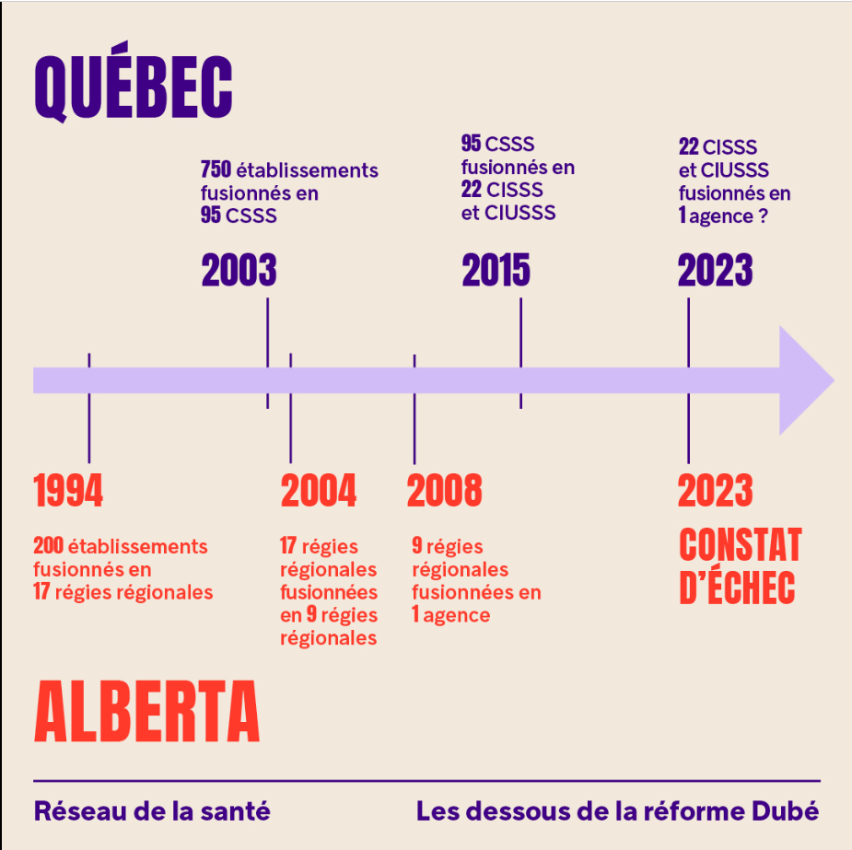
QUELLE INNOVATION?
La réforme actuelle est le prolongement des réformes ratées des 20 dernières années
QUELLE DÉCENTRALISATION?
La réforme actuelle élimine les dernières instances décisionnelles régionales qui existaient encore dans le réseau.
QUELLE EFFICACITÉ?
La réforme actuelle s’inspire d’un échec.
Notes:
Pour comprendre la réforme Dubé, ça aide de comprendre ce qu’il y avait avant. On voit ici les 3 réformes les plus récentes, mais on peut remonter à la création du système de santé pour voir à quel point la réforme Dubé tranche avec l’idéal de départ.
La création de Santé Québec permet au ministre de jouer à un drôle de jeu de cachette. Donne des directives à Santé Québec, puis peut se déresponsabiliser des conséquences quand elles sont impopulaires. Ou encore jeter du lest, apparaître comme le « bon gars » s’il atténue l’ampleur des coupures à faire quand la population commence à voir les impacts négatifs des compressions. Va à l’encontre du principe de la responsabilité gouvernementale auprès de l’Assemblée nationale. Bien expliquer par Nathalie Normandeau à Infoman la semaine passée (rare qu’on est d’accord avec Nathalie Normandeau…)

Slide 11
La recette d’un échec annoncé
Sources des problèmes actuels
Solutions proposées
Centralisation
Privatisation
Gestion hiérarchique et autoritaire
Sous-financement
Mal-financement
Résultats des réformes passées
Encore plus de centralisation
Encore plus de privatisation
Encore moins de démocratie
Pas de réinvestissement massif
Pas de redistribution des ressources
Réforme actuelle

Slide 12
Le privé en santé, une solution?
02

Slide 13
Le privé est une vieille idée qui ne fonctionne pas
Vampirise les ressources publiques plutôt que de désengorger (ex: agences de placement)
Est inefficace (ex: GMF, supercliniques)
Coûte plus cher (ex: chirurgies, médicaments)
Nuit à la qualité des services (ex: télémédecine, SAD, RPA)
Nuit à l’équité dans l’accès (ex: télémédecine, chirurgies)
Tout ceci est vrai même quand les services sont payés par le public!
Notes:
VRAI MÊME QUAND LES SERVICES SONT PAYÉS PAR LE PUBLIC: Dans le modèle de la prestation privée de services financés par des fonds publics, l’inefficacité du privé à améliorer l’accès demeure entière. De plus, dans ce modèle comme dans celui du financement privé des services, les coûts restent plus élevés, la gratuité n’est pas assurée, la qualité des services est moindre et l’équité dans l’accès se trouve menacée.
Le secteur privé connaît une forte
progression en santé au Québec
depuis une quarantaine d’années.
Entre 1979 et 2019, la part du
financement privé en santé a crû de
52,6 %.
À 15,3 milliards de dollars en 2019,
les dépenses privées en santé étaient
7,5 milliards plus élevées que si leur
proportion du PIB était toujours
celle qui prévalait en 1981.
Selon les données de l’Institut canadien d’information
sur la santé (ICIS), la part du financement privé était de 17,5 %
en 1979. Elle a connu une augmentation constante durant les décennies
suivantes et a frôlé les 30 % en 2012. Depuis, la proportion du financement
privé aurait connu une légère diminution. Il n’en demeure pas moins
qu’avant la pandémie de 2020, la part du privé avait augmenté de 52,6 %
en 40 ans.

Slide 14
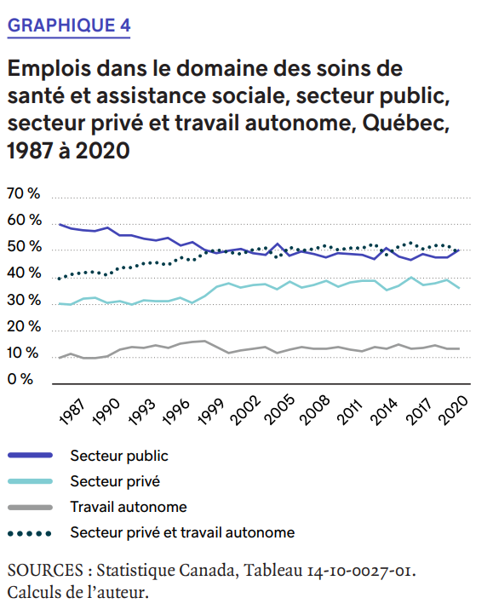
Désengorge le public?
Pas dans un contexte où la main-d’œuvre est limitée!
Le privé et le public sont des vases communicants
Entre 1987 et 2019, augmentation du pourcentage des travailleuses en SSS qui exercent dans le secteur privé…
… et diminution du pourcentage des travailleuses en SSS qui exercent dans le secteur public
Notes:
N'est-ce pas une manière de désengorger le système?
«Pas quand le problème, c'est le manque de main-d'oeuvre ou les conditions de travail des infirmières et des travailleurs du réseau. On a des salles d'opération, parfois même flambant neuves, qui ne sont pas utilisées autant qu'elles pourraient l'être.»
La Dr Isabelle Leblanc
La main-d’œuvre totale en santé et services sociaux par habitant·e (incluant les secteurs public et privé) était 35 % plus élevée en 2022 qu’il y a trente ans. Il y a aujourd’hui l’équivalent de 132 000 personnes de plus qui exercent dans ce secteur qu’en 1991, à une époque où l’on considérait qu’il existait un surplus de main-d’œuvre en santé
Malgré les embauches massives effectuées durant la pandémie, le réseau public a vu ses effectifs diminuer de 14 % depuis 1991 et compte aujourd’hui l’équivalent de 45 400 employé·e·s de moins qu’il y a trente ans.
Le nombre de travailleurs et de travailleuses dans le domaine des « soins
de santé et assistance sociale » au Québec s’élevait à 606 400 en 2019.
Comme le montre le graphique 4, la proportion des travailleurs et des
travailleuses de la santé qui exercent dans le secteur privé ou qui sont
travailleurs ou travailleuses autonomes a augmenté au fil des décennies.
Leur proportion était de 39,8 % en 1987 alors qu’elle atteignait 52,3 % en
2019, soit une augmentation de 31 %.
Cette augmentation s’est effectuée aux dépens du secteur public, dont
la proportion a suivi la trajectoire inverse (de 60,2 à 47,7 %). L’embauche
accrue de personnel dans le réseau public en raison de la pandémie
annonce toutefois une remontée de la proportion d’emplois dans ce secteur.
En 2020, elle était de 50,7 %, en hausse de 3 points de pourcentage.
L’apport d’un système privé parallèle contribuerait selon
eux à désengorger le réseau public.
Quels seraient ces nouveaux apports ? Il ne s’agirait pas bien entendu de
ressources humaines puisqu’il existe déjà une pénurie de personnel en
santé et en services sociaux au Québec. Un réseau privé ne fabrique pas
de clones : le personnel qui y travaille provient souvent du réseau public,
ce qui aggrave la pénurie dans celui-ci. De plus, le secteur privé s’appuie
largement sur le système public d’éducation pour la formation de son
personnel. Par conséquent, le secteur privé n’apporte pas de nouvelles
ressources humaines et il cannibalise le secteur public davantage qu’il
ne le soulage.
https://ici.radio-canada.ca/nouvelle/2141926/agences-prives-sante-dube-infirmieres
L’élimination du recours aux agences privées pour la main-d’œuvre indépendante (MOI) commence à porter ses fruits sur le plan financier dans le réseau de la santé.
Selon une compilation faite par Radio-Canada auprès d’une vingtaine d’établissements, les économies nettes auront dépassé les 330 millions de dollars lors de la fin de l’exercice financier en mars prochain.

Slide 15

Plus efficace? Le cas des gmf
Modèle de financement public/prestation privée
N’ont atteint aucun des objectifs pour lesquels ils ont été créés.
Les urgences désengorgent les GMF!
Diminution de l’accès aux services psychosociaux
Notes:
Rien n’indique que le modèle des GMF permet d’augmenter
la prise en charge de patient·e·s : certaines données
indiquent que le ratio de patient·e·s inscrit·e·s par
médecin pratiquant en GMF n’a augmenté que de 2 % en
6 ans, et d’autres indiquent qu’il a même diminué de 8 %
entre 2014-2015 et 2018-2019.
Alors que les GMF visent principalement à favoriser l’accès aux médecins de famille, à désengorger les urgences et à améliorer l’accès aux services psychosociaux de première ligne, les indicateurs généraux du MSSS montrent clairement que, sur ces trois objectifs, aucune cible n’est atteinte. En fait, dans certains cas, les « performances » sont si mauvaises que le MSSS a revu les cibles à la baisse au cours des dernières années
Alors que les GMF devraient en principe contribuer à
désengorger les urgences hospitalières, au moins 15 % d’entre
eux ont conclu des ententes avec des services d’urgence pour
que ceux-ci assurent une partie de leurs heures d’ouverture,
Le transfert de ressources professionnelles vers les
GMF s’est traduit par une perte de services psychosociaux
d e première ligne offerts en CLSC, qui équivaut à plus d e
700 000 heures de services de consultation sociale (une
chute de 42 % de l’offre de service en CLSC) et à près de
60 000 heures de consultation psychologique (une chute
de 52 %)
le MSSS indique que parmi les objectifs principaux des GMF se trouvent l’amélioration de l’accès aux médecins de famille et, par ricochet, la diminution du recours aux urgences hospitalières et l’amélioration de l’accès aux autres services professionnels de première ligne, notamment les services psychosociaux

Slide 16
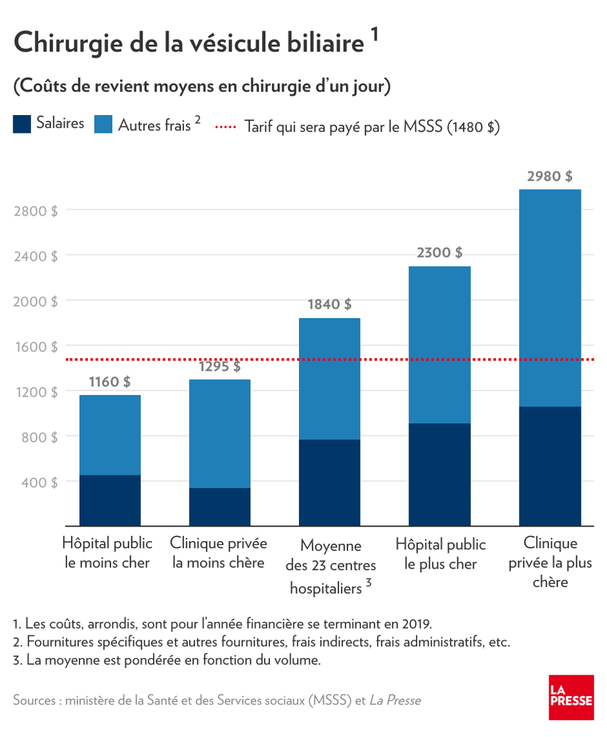
Coûte moins cher? Le cas des chirurgies
Comparaison public-privé de la moyenne des coûts, 2019-2020
Notes:
Méta-analyse de Devereaux et al. (2004). Comparaison entre les hôpitaux privés à but lucratif et les hôpitaux privés à but non lucratif. Coûts 19% + élevés dans les hôpitaux à but lucratif (notamment à cause des frais d’administration et des profits)
- Le coût + élevé ds le privé pr toutes les interventions
- La marge de profit assurée
- Les cliniques privées + proches des quartiers fortunés (p-e le mentionner brièvement pour y revenir + tard)
En 2016, l’ancien ministre de la Santé Gaétan Barrette lançait un projet-pilote visant à comparer les coûts de cinq types de chirurgies et procédures entre le réseau public et trois cliniques privées: RocklandMD, Chirurgie Dix30 et Opmedic.
Les données sont incontestables: pour toutes les interventions testées par le projet-pilote, le coût est significativement plus élevé lorsqu’elles sont réalisées dans les cliniques privées. Par exemple, en 2019-2020, le coût d’une chirurgie du tunnel carpien était en moyenne de 908 $ au privé contre 495 $ au public, une différence de 84 %. Celui d’une coloscopie courte était de 739 $ au privé, ce qui représente près du triple du coût de la même intervention en établissement public, qui était de 290 $.
L’analyse des résultats du projet-pilote montre également qu’entre 2018-2019 et 2019-2020, les établissements publics sont parvenus à réduire de manière importante le coût de trois des quatre interventions pour lesquelles des données sont disponibles. Le coût a diminué de 11 % pour les chirurgies de la cataracte, de 38 % pour les coloscopies longues et de 13 % pour les coloscopies courtes, alors qu’il a augmenté respectivement de 3 %, 4 % et 81 % lorsque ces procédures étaient effectuées dans les centres médicaux privés. Seul le coût des chirurgies du tunnel carpien a augmenté dans le public (de 6 %) et diminué dans le privé (de 4 %) durant la même période. Autrement dit, le public est parvenu à faire des gains d’efficience importants pendant que les coûts augmentaient dans les cliniques privées.
Une partie de l’explication se trouve probablement dans la marge de profit garantie aux cliniques privées participantes. En effet, le décret établissant les conditions de mise en œuvre du projet-pilote stipulait que « chaque clinique sera financée selon les dépenses réelles engagées (coûts directs et indirects) pour produire les services visés ainsi qu’une marge de profit ». Les documents fournis par le ministère précisent que cette marge de profit a été fixée à 10 % pour les centres médicaux visés par le projet.
Ces modalités signifient que les cliniques privées ne prennent aucun risque financier puisque le remboursement de la totalité des coûts est garanti. Pire, ces conditions sont un véritable incitatif à augmenter les coûts puisque, plus ils sont élevés, plus le montant des profits l’est aussi.
dans plusieurs cas, les conditions négociées par les établissements publics sont encore plus avantageuses pour les centres médicaux, qui se sont vu garantir une marge de profit de 15%.
Lorsqu’on ne tient compte que des frais directs (salaires, fournitures et autres charges directes), qui représentent la part la plus importante des coûts totaux et qui sont calculés de la même manière au public et au privé, on arrive à la même conclusion: le coût reste significativement plus élevé au privé (entre 33% et 105% plus élevés, sauf en ce qui concerne la chirurgie du doigt ressort, pour laquelle les frais directs sont 26% moins élevés au privé).
L’apport du secteur privé prendrait donc la forme d’investisseurs privés qui
financeraient le développement d’établissements privés. Bien entendu,
ces investissements privés exigeraient l’extraction de bénéfices, c’est-à-dire
que les opérations des installations privées devraient générer un rendement
suffisamment intéressant. Ce n’est d’ailleurs pas un hasard si les
cliniques privées emblématiques que sont Rockland MD, Clinique Dix30 et
Opmedic sont situées près de populations plus fortunées et non pas dans
le quartier Hochelaga-Maisonneuve à Montréal : ces cliniques privées ne
cherchent pas des patient·e·s à soigner, elles cherchent d’abord et avant
tout des occasions d’affaires lucratives.

Slide 17

Coûte moins cher? Le cas de l’assurance médicaments
Coût par habitant en médicament est 10% plus élevé au Québec que dans le ROC, et 25% plus élevé au Canada que la moyenne des pays de l’OCDE
Plus de 8% des Québécois.es se privent de médicaments pour des raisons financières, un des pires taux des pays de l’OCDE
Un régime entièrement public permettrait de réduire les coûts totaux en médicaments de 20%
Notes:
Au Québec, 9,8 milliards de dollars ont été consacrés en 2019 aux médicaments
prescrits (8,6 milliards) ou non prescrits (1,2 milliard). Du total
des dépenses en médicaments, 60 % ont été réalisées par des assureurs
privés ou directement par les ménages
- Principe est simple : au lieu d’avoir 100 régimes d'assurance-médicaments publics et de plus de 100 000 régimes privés, comme c’est le cas actuellement, on a un seul régime public offert à tout le monde
o Simplicité
o Équité
o Meilleur rapport de force
- Canada = seul pays riche doté d’une assurance-maladie qui n’inclut pas l’assurance-médicaments
- Après la Suisse et les États-Unis, pays de l’OCDE où les prix sont les plus élevés
- Impacts concrets sur la vie des gens :
o Une personne sur 5 au Canada dit ne pas avoir d’assurance-médicament
▪ Presque 1 sur 3 chez les personnes racisées et personnes immigrantes
▪ 1 Canadien sur 10 (9 %) a déclaré ne pas respecter ses ordonnances de médicaments
• plus de deux fois plus élevée chez les personnes sans assurance-médicaments (17 %) que chez les personnes qui en avaient une (7 %)
• = Aggravation des problèmes de santé, ce qui peut avoir des impacts à long terme pour la personne (et donc engendrer coûts encore plus élevés pour le syst)
▪ un million de Canadiens avaient réduit leurs dépenses ménagères en épicerie et en chauffage afin de pouvoir payer leurs médicaments
o (Commission Hoskins) permettrait aux ménages d’économiser en moyenne 350 $; et permettrait aux employeurs qui offrent des assurances collectives de réduire leur coût de 750 $ en moyenne par employé·e
▪ Utile en contexte d’inflation
▪ Mesure progressiste parce qu’elle touche les ménages les plus démunis
- Ce que dit le rapport :
o le Canada a tendance à payer une prime pour les médicaments brevetés et génériques, qui correspondait à environ 51 % et 22 %, respectivement, de toutes les ventes en 2021
o Selon Santé Canada, les prix des médicaments d’ordonnance au Canada sont environ 25 % supérieurs à la moyenne des pays membres de l’Organisation de coopération et de développement économiques (OCDE)
o L’assurance-médicaments devrait donner lieu à une augmentation du nombre d’ordonnances exécutées, attribuable aux réductions des prix aux points de vente rendues possibles par une contribution faible, voire nulle.
o Les prix directement imposés aux patients devraient baisser de 47 % à 100 %, ce qui donne lieu à des augmentations générales de l’utilisation de médicaments d’ordonnance de 13,5 %
o Un plus grand pouvoir de négociation afin de réduire les prix des médicaments de la liste à leur plus bas au Canada
o La substitution par des génériques est plus prévalente dans les régimes d’assurance-médicaments publics
o L’imposition de politiques universelles de substitution par des médicaments génériques et biosimilaires
- Hoskins
o Les Canadiens ont dépensé 34 milliards de dollars pour des médicaments d'ordonnance en 2018
o Près de 3 millions de Canadiens ont affirmé qu'ils n'étaient pas en mesure de payer au moins un de leurs médicaments d'ordonnance;
o Même les personnes assurées ont de la difficulté à payer leurs ordonnances en raison des quotes-parts, de la coassurance et des franchises. Sur les 3 millions de personnes qui n'avaient pas les moyens de payer leurs médicaments, 38 % avaient une assurance privée et 21 % avaient une assurance publique, mais ça ne couvrait pas suffisamment leurs frais
o Près d'un million de Canadiens ont réduit leur consommation d'aliments ou chauffent moins leur maison afin de pouvoir payer leurs médicaments
o Près d'un million de Canadiens ont dû emprunter de l'argent pour payer des médicaments d'ordonnance
Les autres services professionnels:
- Or, les assurances privées sont de plus en plus dispendieuses, connaissant
une hausse annuelle de 6 % dans les quatre dernières années pour s’établir
à 1 144 $ par ménage en 2019 6. Cette augmentation coïncide pourtant avec
une augmentation de l’inefficacité des assurances privées 7. Au Québec,
les primes privées sont même 33,5 % plus élevées que dans le reste du
Canada. En l’absence de couverture universelle par l’État, l’accès à ces
services est donc restreint aux travailleurs et travailleuses victimes de
lésions professionnelles, aux accidenté·e·s de la route, aux victimes d’actes
criminels et aux personnes nanties.
Alors que
les promoteurs du secteur privé prennent régulièrement pour cible les
lourdeurs bureaucratiques du secteur public, les coûts administratifs de
l’assurance privée sont quatre, cinq, voire dix fois plus élevés que ceux d’un
régime public 4. En effet, les compagnies d’assurances ne bénéficient pas
des économies d’échelle que peut réaliser un régime public et universel.
De plus, les assureurs privés sont moins efficaces : une proportion bien
plus élevée des sommes qu’ils récoltent en primes auprès des adhérent·e·s
au régime d’assurance est destinée à des dépenses non médicales, c’està-
dire les frais d’administration, les dépenses de marketing et le versement
de dividendes aux actionnaires.

Slide 18
Problèmes d’accès et d’équité dans le cas du financement privé
Système à deux vitesses: les personnes mieux nanties peuvent contourner les files d’attente en payant pour des services dans le secteur privé
Les personnes sans assurances privées sont celles avec les plus grands besoins
Ressources drainées par le secteur privé = difficultés d’accès plus importantes dans le secteur public pour les personnes défavorisées et les personnes âgées
Comparaison du profil des adhérents au régime public d’assurance médicaments à l’ensemble de la population du Québec, 2020
 | Adhérents | Population du Québec
65 ans et plus | 45 % | 20 %
Avec aide financière de dernier recours | 11 % | 4,3 %
Notes:
Ex. Physios ou psys. = Privatiser les profits, socialiser les pertes. L’organisation des assurances médicaments au Québec offre un exemple
limpide des conséquences d’un régime hybride public-privé. L’assurance
privée enrôle majoritairement des adhérent·e·s au sein de la population
active, et donc qui tendent à être plus jeunes et plus en santé. L’assurance
publique couvre toutes les autres personnes, c’est-à-dire celles qui constitueraient
un fardeau financier pour le régime assurantiel. La conséquence :
le régime général québécois est extrêmement lucratif pour les assureurs
privés et fortement déficitaire pour le régime public. Ce résultat n’a aucun
lien avec l’efficacité intrinsèque de chacun : le système est construit de
façon à générer des profits pour le privé et des pertes pour le public.

Slide 19
Problèmes d’accès et d’équité dans le cas de la prestation privée
Cas lourds et complexes non rentables
Une prise en charge déficiente des personnes les plus vulnérables
Les personnes avec les besoins les plus grands doivent attendre plus longtemps dans le secteur public
Notes:
L’exemple des formulaires signés dans les cliniques privées qui disent explicitement que les complications d’une chirurgie ne sont pas prises en charge par la clinique…

Slide 20




Problèmes de qualité des services
Angleterre: sous-traitance des services de santé au secteur privé à partir de 2012
Résultat: augmentation de la mortalité évitable
Notes:
Les résultats d’une récente étude publiée dans le journal The Lancet et utilisant un large éventail de données britanniques collectées entre 2013 et 2020 sont sans équivoque à ce sujet : une augmentation annuelle de 10% du nombre de procédures effectuées dans les cliniques privées augmenterait significativement le taux de mortalité « traitable » de 3,8%, ce qui correspond à 557 décès évitables supplémentaires depuis 2014 pour l’échantillon considéré uniquement (environ 600 000 procédures médicales). La mortalité traitable correspond « au nombre de décès qui peuvent être évités grâce à des interventions médicales appropriées et effectuées à temps ». Les auteurs en arrivent à la conclusion que la hausse du taux de mortalité traitable est une des conséquences de la moins bonne qualité des soins offerts dans le réseau britannique privé comparativement au réseau public.
Une autre étude, publiée cette fois en 2013, montre qu’une plus grande place du secteur public dans la santé en Italie était associée avec une réduction de la mortalité évitable au fil du temps, alors que ce n’est pas le cas avec le secteur privé.
Méta-analyse de Devereaux et al. (2002). Comparaison entre les hôpitaux privés à but lucratif et les hôpitaux privés à but non lucratif. +2% de mortalité dans les hôpitaux à but lucratif (donc faire la nuance: données laissent croire que c’est plutôt la quête de profit du secteur privé à but lucratif qui pose problème: santé pourrait être prise en charge par OSBL/coopératives)

Slide 21
Six remèdes: résoudre les vrais problèmes
03

Slide 22
Proposer une alternative/une vision
Comme pour la réforme Barrette, le système de santé que léguera la réforme Dubé amplifiera les problèmes existants. Il devra lui aussi être remplacé.
En se basant sur 20 ans de recherche en santé, l’IRIS propose six remèdes pour reconstruire le réseau.
Effectuer un virage majeur pour assurer la pérennité et la résilience du système de santé et le rendre véritablement efficace.
Horizon de trois à six ans.
Notes:
En se basant sur ses nombreux travaux de recherche effectués au cours des deux dernières décennies sur le système de santé, l’IRIS propose six chantiers majeurs pour reconstruire le réseau de la santé et des services sociaux. Ces propositions ne prétendent pas être exhaustives ou apporter des solutions à l’ensemble des problèmes auxquels il est confronté. Néanmoins, nous considérons que la réalisation de ces six chantiers donnerait au système public de santé les moyens d’effectuer le virage majeur essentiel à sa résilience et à sa pérennité.
Ce virage ne pourra évidemment pas être complété du jour au lendemain. Les investissements majeurs et les embauches massives qu’il requiert devront nécessairement être étalés sur quelques années. Néanmoins, la gravité de la crise qui secoue actuellement le réseau et l’ampleur des défis auxquels il sera confronté dans un avenir proche – qu’on pense au vieillissement de la population ou à la crise climatique – imposent une mise en œuvre la plus rapide possible. Dans cette optique, nous concevons le déploiement des six chantiers sur un horizon de trois à six ans.

Slide 23


BROCHURE DISPONIBLE GRATUITEMENT SUR LE SITE DE L’iris
Notes:
Idées fortes, bien illustrées et faciles à retenir:
400 pôles sociaux
Dépenses 50/50 (préventif/curatif)
Quatre urgences: SM, santé publique, services à domicile et secteur communautaire
+100 000 travailleuses et travailleurs
Déprivatiser
Démédicaliser

Slide 24

Les services publics les plus efficaces sont ceux qui sont gérés en collaboration étroite avec les usagères et les usagers des services, de manière démocratique et décentralisée.
Créer des lieux d’accès directs dotés de réels pouvoirs pour déterminer les priorités, les objectifs, les programmes et les services offerts.
Rendre des comptes aux usagères et aux usagers des services plutôt qu’à des supérieurs hiérarchiques et déconnectés du terrain
CA = 1/3 gestionnaires, 1/3 personnel, 1/3 population
Rupture avec la nouvelle gestion publique
Notes:
- Nous proposons la création d’un véritable réseau de 400 POINTS DE CONTACTS LOCAUX DIRECTS entre le système de santé et la population pour gérer 1 500 installations du réseau.
- Ces points de contact couvriraient un territoire local comptant entre 10 000 (pour les milieux ruraux) et 30 000 personnes (pour les milieux urbains) et seraient responsables des installations (hôpitaux, CLSC, CHSLD, etc.) présentes sur ce territoire.
- Il s’agirait d’instances décisionnelles dotées de réels pouvoirs pour déterminer les priorités, les objectifs, les programmes et les services offerts dans ces installations, ainsi que pour embaucher leurs gestionnaires et le personnel. Ils prendraient la forme de conseils d’administration élus, composés de gestionnaires (1/3) et de membres du personnel (1/3) de ces installations, ainsi que de citoyen·ne·s représentatives de la population locale (1/3).
- L’approche qui est proposée ici constitue une rupture avec celle de la « nouvelle gestion publique », qui consiste pour l’essentiel à appliquer aux services publics les méthodes de gestion du secteur privé. C’est donc avant tout aux usagères et aux usagers des services que le personnel devrait rendre des comptes plutôt qu’à des supérieurs hiérarchiques déconnectés du terrain.
Ex. du stationnement à l’hôpital de Vaudreuil-Soulanges. Membres de la pop auraient peut-être vu les bénéfices d’un milieu qui reste vert, au lieu des économies de bout de chandelle faites par des gestionnaires loin du terrain qui voient juste l’aspect comptable.
Ex. aussi des professionnelles des soinss à domicile (incluent des TS, des physios, des nutris, des infs, etc.) qui passent 70% de leur temps en déplacement et en paperasse (tâches administratives). Ancrage local = moins de déplacements. Rendre des comptes à la pop = participer à des assemblées citoyennes de santé au lieu de remplir formulaires = mieux connaître son milieu, échanger sur les besoins de la communauté.
(« Ça passe par de plus petites équipes de professionnelles qui se parlent, avec des dossiers électroniques, et des territoires plus petits pour se déplacer » - Philippe Voyer, directeur des programmes de baccalauréat en sciences infirmières à l’Université Laval)
2 volets à cette proposition. Le texte insiste sur le volet démocratique (pleine participation des citoyen·ne·s à la gestion et à la prise de décision dans le réseau, notamment pour éviter bureaucratie et paperasse – 70% du temps consacré aux déplacements et aux tâches admins), mais aussi volet accès: Étude en cours montre que les gens doivent déployer efforts considérables pour savoir à quelle porte cogner, trouver point d’entrée dans le réseau pour avoir accès aux services dont ils ont besoin. = Énergie, temps, ressources pour ceux et celles qui font ces démarches (même pour des personnes aptes et débrouillardes qui connaissent déjà bien les services). = non-recours aux services (« laisser passer » le problème, se soigner soi-même, attendre que ça empire) pour ceux et celles qui n’ont pas la capacité ou l’énergie de faire ce travail d’accès aux soins. Un point d’accès clair et connu de tous et toutes, ancré dans la communauté = possibilité de se rendre sur place et d’être orienté par des personnes qui savent manœuvrer à l’intérieur du réseau et qui sont payées pour faire ce travail de tri/répartition/navigation. Ne pas laisser tout le fardeau aux personnes qui ont besoin de services.
-----------------------
1. Plusieurs études montrent que les services publics les plus efficaces sont ceux qui sont gérés en collaboration étroite avec les usagères et les usagers des services, de manière démocratique et décentralisée
Or, au Québec, les réformes successives ont plutôt eu pour effet de couper le réseau de la santé et des services sociaux de ses ancrages qui permettaient la participation de contacts avec la population. Par conséquent, le système de santé peine à bien connaître et à bien s’adapter aux besoins réels des communautés et de la population, et celles-ci sont dépouillées de toute forme de pouvoir sur les services qui lui sont offerts.
2. Plutôt que de confier à une seule agence et à un seul conseil d’administration la tâche de diriger de manière centralisée et hiérarchique les plus de 1 500 installations du réseau, nous proposons la création d’un véritable réseau de 400 points de contacts locaux directs entre le système de santé et la population . Ces points de contact couvriraient un territoire local comptant entre 10 000 (pour les milieux ruraux) et 30 000 personnes (pour les milieux urbains) et seraient responsables des installations (hôpitaux, CLSC, CHSLD, etc.) présentes sur ce territoire.
Il s’agirait d’instances décisionnelles dotées de réels pouvoir pour déterminer les priorités, les objectifs, les programmes et les services offerts dans ces installations, ainsi que pour embaucher leurs gestionnaires et le personnel. Ils prendraient la forme de conseils d’administration élus, composés de gestionnaires (1/3) et de membres du personnel (1/3) de ces installations, ainsi que de citoyen·ne·s représentatives de la population locale (1/3).
L’approche qui est proposée ici constitue une rupture avec celle de la « nouvelle gestion publique », qui consiste pour l’essentiel à appliquer aux services publics les méthodes de gestion du secteur privé. En santé et services sociaux, elle se traduit notamment par une gestion centralisée basée sur des indicateurs quantitatifs de performance et par l’imposition de contrôles hiérarchiques serrés sur le personnel, qui doit rendre des comptes à des supérieurs souvent formés pour gérer des entreprises privées.
3. D’instaurer une gestion démocratique à échelle humaine et d’inverser la chaîne de reddition de comptes puisque le contrôle sur la qualité des services et sur la capacité des établissements à répondre aux besoins de la population ne serait plus exercé de manière centralisée et du haut vers le bas (top-down), mais plutôt de manière décentralisée et du bas vers le haut (bottom up) : il serait exercé démocratiquement par les populations locales. C’est donc avant tout aux usagères et aux usagers des services que le personnel devrait rendre des comptes plutôt qu’à des supérieurs hiérarchiques déconnectés du terrain .

Slide 25
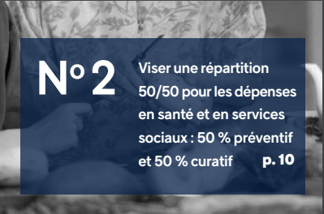
Régler le mal-financement du réseau en visant un ratio 50/50 pour les dépenses en santé et services sociaux: 50% préventif et première ligne vs 50% curatif
Situation actuelle des dépenses de programme: 27% vs 73%
Agir sur les déterminants sociaux de la santé: réduire les besoins en améliorant la santé de la population en amont
Comptent pour 50% de l’état de santé de la population
Notes:
À la racine du mal-financement du réseau : $$$ concentrés sur les services curatifs spécialisés et surspécialisés très coûteux, au détriment de la prévention et des services courants de première ligne.
Autrement dit, une part disproportionnée des dépenses est consacrée à soigner à grands frais les gens lorsqu’ils et elles sont déjà très malades ou en crise, mais très peu est fait par le système de santé pour éviter que ces problèmes ne surviennent ou qu’ils ne s’aggravent.
En ce moment, 27% des dépenses du MSSS = 1ère ligne, santé publique et services sociaux. Viser à moyen terme un ratio 50/50, soit 50% des dépenses de programme en santé publique et dans la première ligne, et 50% dans la médecine spécialisée, les hôpitaux, l’hébergement et la réadaptation.
En 2021-2022, les dépenses de programme dans ces secteurs spécialisés totalisaient 21,8 G$. Il faudrait donc des investissements supplémentaires de 13,8 G$ pour que les dépenses en prévention et en première ligne les égalisent.
Spontanément, quand on pense à la santé, on a tendance à penser hôpitaux, médecins, infirmières, médicaments. Mais c’est une image partielle. Santé, c’est aussi nourriture de qualité, logement convenable, revenu viable, être entouré d’espaces verts, pouvoir faire de l’exercice, avoir du temps libre, se reposer, avoir des occasions de socialiser, etc.
Plus largement, il faut agir prioritairement sur les déterminants sociaux de la santé. Ces déterminants réfèrent aux conditions dans lesquelles les gens vivent, travaillent, se logent, se nourrissent, se déplacent, etc. Ils comptent pour environ 50% dans l’état de santé des populations. Beaucoup plus bénéfiques pour la santé que d’augmenter l’offre de services curatifs du système de soins.
Réduire ces besoins et réduire la demande de soins et de services en agissant en amont, sur les facteurs qui contribuent à détériorer l’état de santé de la population. Pas seulement au MSSS (ces déterminants réfèrent aux conditions dans lesquelles les gens vivent, travaillent, se logent, se nourrissent, se déplacent, etc.) Ils comptent pour environ 50% dans l’état de santé des populations (contre 25% pour système de soins, 15% pour biologie et génétique, 10% pour environnement physique selon INSPQ) . Mettre en place des politiques publiques qui contribueraient à réduire de manière importante la pauvreté et les inégalités socioéconomiques – par exemple en bonifiant l’aide sociale et le salaire minimum au niveau du revenu viable ou encore en mettant en place des politiques permettant de diminuer les coûts associés au logement – aurait des conséquences beaucoup plus bénéfiques pour la santé que d’augmenter l’offre de services curatifs du système de soins.
On pourra jamais assez insister là-dessus:
- Moisissures dans les logements. Stress liés aux évictions.
- Risques professionnels et accidents de travail
- Déserts alimentaires. Aliments ultra-transformés.
- Sédentarité. Accès à des infrastructures sportives et à des parcs. À un emploi qui donne du temps libre pour pratiquer du sport ou faire du plein air.
- Stress lié au chômage et à la recherche d’emploi. Épuisement lié au fait de devoir combiner deux emplois pour arriver à la fin du mois.
- Éducation pour avoir accès à un emploi avec des meilleures conditions
- Pollution des voitures. Pollution industrielle.
- Voir Cadre de référence pour un air sain de l’AQME
- Déplacements actifs nécessitent aménagement urbain favorable
- Îlots de chaleur
- Smog
https://www.ledevoir.com/actualites/sante/953262/de-cancers-travers-monde-pourraient-etre-evites-revele-etude
Q des déterminants sociaux de la santé est très liée à la question écologique…
Parler du stationnement de l’hôpital ici
Ou encore du CHUM qui se plaint des pistes cyclables…
Déterminants commerciaux de la santé: impact (principalement négatif) que les grandes entreprises ont sur la santé des populations (en incitant à consommer de la malbouffe, en ne mettant pas en place mesures appropriées de SST ou en fermant sauvagement leur usine, par exemple). S’approprier l’économie = aussi réduire les méfaits des grandes entreprises

Slide 26
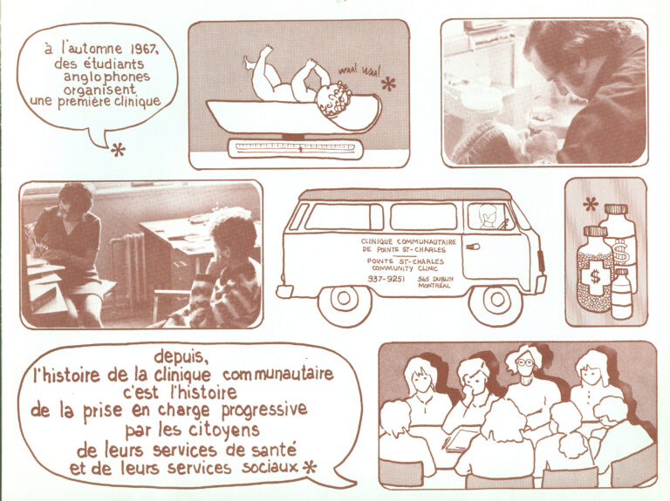
Ça a déjà existé ici!
Des cliniques populaires gérées par les gens
Qui voient la santé de manière globale avec des équipes multidisciplinaires
Qui se mobilisent contre les causes sociales et politiques de la maladie
Qui ont inspiré les CLSC
Notes:
https://www.ababord.org/Les-cliniques-populaires-vs-les-CLSC-Une-lutte-democratique
Une véritable prévention implique l’identification et l’élimination des causes de la maladie comme la pauvreté et les mauvais logements. Quant à la médecine sociale, qui tente d’adapter une personne aux conditions de vie qui lui sont imposées, elle l’empêche de constater que les problèmes de santé sont des problèmes communs à sa classe et relègue ainsi à l’individuel des problèmes sociaux plus larges.
Les cliniques populaires prônent un contrôle exclusif de leur gestion par leurs usagers et usagères pour s’assurer qu’elles servent leurs intérêts. Leurs structures ne comptent que des gens issus des milieux populaires et ouvriers. La composition des conseils d’administration au sein des CLSC prévoit plutôt de réserver cinq sièges sur douze aux représentant·e·s du milieu, tandis que la majorité de l’administration est nommée par le gouvernement. Ce dernier récupère ainsi les efforts et les initiatives des citoyen·ne·s et met les mouvements sociaux sous le joug d’un conseil d’administration « dirigé par des professionnels technocrates formés et habitués de penser et d’agir comme des patrons [4] » pour soustraire aux milieux populaires le contrôle des cliniques qu’ils avaient mises sur pied et restreindre leurs activités contestataires.
démystification du rôle du médecin et la déprofessionnalisation de certains actes médicaux. On conteste les privilèges qui sont accordés aux médecins à l’intérieur des CLSC concernant leurs salaires, mais aussi par rapport à leur pouvoir au sein du comité consultatif
https://ccpsc.qc.ca/fr/histoire-systeme-sante-quebec-clsc/
la santé de notre société est trop précieuse pour la laisser entre les mains des seulEs professionnels et des seuls technocrates
la participation de la population aux processus décisionnels concernant l’orientation et la dispensation des soins,
l’accessibilité aux médicaments, aux soins dentaires et de la vue,
le salariat pour les médecins,
le travail en équipe toutes professions confondues,
un projet médical novateur imbriquant le travail clinique et le travail social,
l’implication politique face aux causes de la maladie liées aux inégalités socio-économiques et pas seulement aux virus;
la proximité, source d’une connaissance intime de la population d’un quartier, d’un territoire donné;
la prise en charge globale et non par spécialité d’organes et donc la capacité de contrer le recours abusif à la spécialisation, d’éviter l’hospitalisation en particulier en santé mentale.
Recevoir une femme avec son enfant c’était s’occuper de toute la vie de cette femme et de son enfant, savoir si l’otite du bébé ne cachait pas de mauvaises conditions de logement, si le silence de la femme ne recelait pas quelques traces de violence domestique et proposer des solutions variées : médicaments et support psycho-social et implication dans un groupe de femmes, etc.

Slide 27

Réduire la pression dans l’ensemble du système de santé et de services sociaux en doublant les investissements dans quatre domaines prioritaires:
Santé mentale
Santé publique
Services à domicile
Secteur communautaire
Notes:
résorber au moins partiellement la crise de santé mentale qui secoue actuellement le Québec ;
donner à la santé publique les moyens de remplir pleinement sa mission préventive et, éventuellement de faire face aux prochaines pandémies et aux crises sanitaires que risque de provoquer la crise climatique ;
dépasser l’hébergement comme réponse principale à la perte d’autonomie; d’aborder le vieillissement de la population et les situations de handicap avec des solutions moins coûteuses qui correspondent aux préférences des personnes concernées
reconnaître pleinement le rôle crucial joué par les organismes communautaires, notamment dans leur capacité à agir directement sur les déterminants sociaux de la santé, et leur donner la latitude financière nécessaire à la préservation de leur autonomie.
En 2021-2022, les dépenses de programme dans ces quatre secteurs ont totalisé 5,1 G$
Secteur communautaire = + flexible, + souple, + démocratique (p-e donner exemples issus de mes entrevues)
Cela se traduit par des tentatives de contrôler à partir d’en haut, par l’entremise d’un financement « par projet », les orientations, les priorités et les services offerts par ces organismes.
Il n’est pas rare non plus que leur rôle soit conçu dans une perspective de « sous-traitance » à moindre coût des services qui relèvent de la responsabilité du secteur public. Cela se traduit notamment par un sous-financement chronique dans un contexte d’alourdissement des mandats
Les structures démocratiques des organismes communautaires, leur ancrage dans la population et leur autonomie sont pourtant des spécificités fondamentales de ces organismes, et il est nécessaire de les préserver. Celles-ci leur permettent de définir avec les populations de leurs milieux leurs orientations et leurs priorités d’action.
Ces spécificités leur confèrent également une position privilégiée pour agir sur les déterminants sociaux de la santé. En effet, la capacité des organismes communautaires à agir sur ces facteurs, notamment par des actions revendicatives et de défense collective des droits, dépend précisément de la préservation de leur autonomie face à l’État.
Pour toutes ces raisons, il est crucial que le financement accordé soit un financement à la mission

Slide 28
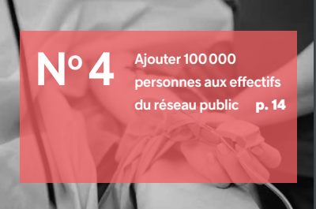
Pour accomplir les priorités, il faut ajouter du personnel (plutôt que des équipements sophistiqués et coûteux)
Rareté de main-d’œuvre? Manque de personnel causé largement par les mauvaises conditions de travail
Bonification des salaires et formations payées
Fin de la NGP et retour du sens au travail
Transferts: absorption du personnel du secteur privé et des ressources en 2e et 3e ligne
Notes:
Une partie du personnel embauché proviendrait du secteur privé, qui bénéficie depuis plusieurs années de l’exode des employé·e·s du réseau public.
- Minimum de 15 000 personnes le bassin de professionnel·le·s qui exercent actuellement exclusivement dans le secteur privé (les infirmières, les ergothérapeutes, les orthophonistes, les audiologistes et les psychologues, mais excluent les travailleurs et travailleuses sociales ainsi que les technicien·ne·s de toutes les catégories)
- Plusieurs dizaines de milliers le nombre de préposé·e·s aux bénéficiaires à l’emploi d’entreprises privées. À elles seules, les résidences privées pour aîné·e·s emploient 40 000 personnes selon le Regroupement des résidences privées pour aînés.
Contrairement aux services de deuxième et troisième ligne, qui requièrent des investissements importants en infrastructures et en équipements sophistiqués et coûteux, la prévention et la première ligne sont des secteurs dont le déploiement repose principalement sur une main-d’œuvre abondante et adéquatement formée.
On peut estimer à 100 000 le nombre de personnes à temps plein qu’il faudrait embaucher pour offrir les services supplémentaires souhaités en prévention et en première ligne . Précisons que ces 100 000 embauches devraient s’ajouter à celles faites de manière routinière pour remplacer les départs et assurer le maintien des effectifs.
Les difficultés de recrutement et de rétention des employé·e·s auxquelles est confronté le réseau ne sont pas simplement le résultat mécanique d’un manque de main-d’œuvre disponible.
Ces difficultés s’expliquent en bonne partie par la dégradation des conditions de travail dans le réseau, qui trouve elle-même ses causes profondes dans les méthodes de gestion néolibérales – telles que la nouvelle gestion publique – imposées aux travailleuses et aux travailleurs depuis de nombreuses années. La rupture claire avec ces méthodes de gestion réalisée par le chantier 1 contribuerait donc certainement à aplanir les difficultés de recrutement et de rétention de personnel

Slide 29

Le secteur privé occupe une grande place en santé au Québec
Or, il est profondément inefficace et il nuit au système public
Il faut donc viser une déprivatisation complète du réseau:
En appliquant à l’ensemble des services professionnels les modalités de la Loi sur l’assurance maladie
En cessant tout financement public des services offerts par des entreprises à but lucratif
Redéfinir l’universalité
Notes:
Contrairement à ce qu’on croit généralement, le secteur privé est déjà très présent en santé au Québec: services médicaux de première ligne, services dentaires, optométrie, santé mentale, services à domicile, hébergement, physiothérapie et tous les autres services professionnels offerts à l’extérieur des établissements publics.
Pose des problèmes graves d’accès et d’équité + vampirise une partie importante de la main-d’œuvre qui n’est plus disponible ou moins disponible pour travailler dans le public + est inefficace: les secteurs où les difficultés d’accès sont les plus importantes (première ligne, santé mentale, services à domicile, hébergement) sont aussi ceux où le secteur privé est le plus présent.
1- APPLIQUER À TOUS LES PROFESSIONNELS LA LOI SUR L’ASSURANCE MALADIE :
- Afin de s’assurer que la plus grande part possible des services médicaux soient mis à la disposition de l’ensemble de la population, cette loi interdit aux médecins de pratiquer à la fois dans le secteur public et le secteur privé, et elle interdit également aux assureurs privés de couvrir les services médicaux déjà assurés par le secteur public.
- Permet de supprimer l’attrait du privé: moins de 3 % pour médecins versus 9 %/46 % pour autres professionnels (infirmières, travailleurs et travailleuses sociales, psychologues, physiothérapeutes, etc.)
2- SUPPRIMER FINANCEMENT PUBLIC DES ENTREPRISES À BUT LUCRATIF
- Actuellement, des fonds publics très importants sont investis dans les groupes de médecine de famille (GMF), les supercliniques, les centres médicaux spécialisés (cliniques privées de chirurgie), les CHSLD privés, les agences de placement, les ressources intermédiaires, les résidences privées pour aîné·e·s, etc., qui sont des entreprises privées dont l’objectif premier est de réaliser des profits. Le financement public des services pourrait devenir conditionnel à l’intégration de ces prestataires privés au secteur public, ou encore à leur conversion en organismes à but non lucratif gérés par des conseils d’administration dont la composition serait semblable à celle des pôles sociaux exposée dans la proposition 1.
- Une telle démarche ne serait pas inédite dans l’histoire du Québec. En effet, à la suite de l’instauration de l’assurance hospitalisation au tournant des années 1960, le gouvernement québécois a procédé d’une manière similaire pour nationaliser les hôpitaux
+ SANS STATUT/IMMIGRANTS/PERSONNES RACISÉES/AUTOCHTONES :
Enfin, l’atteinte d’une véritable universalité d’accès ne passe pas seulement par l’extension de la gratuité à un plus large panier de services. Elle passe également par une redéfinition de l’universalité elle-même. Actuellement, cet accès « universel » et gratuit aux services est limité aux citoyen·ne·s et aux personnes avec un statut d’immigration reconnu. L’universalité exclut donc les personnes dites « sans statut ». Elle exclut aussi toutes les personnes victimes de discrimination et de racisme systémique au sein du réseau, en particulier les Autochtones, les personnes racisées et les groupes minoritaires et marginalisés. La reconnaissance de ces iniquités structurelles et l’engagement dans une démarche d’éducation et de transformation des pratiques en collaboration étroite avec les groupes concerné·e·s sont des étapes essentielles à l’atteinte d’une véritable universalité .
------------------
Tout d’abord, à l’exception des services médicaux offerts par des médecins participant au régime public d’assurance maladie, aucun des services de santé et des services sociaux offerts à l’EXTÉRIEUR des établissements publics ne sont COUVERTS.
La couverture « universelle » exclut donc les services dentaires, oculaires, de santé mentale, et de manière général tous les services des professionnel·le·s non médecin (infirmières, travailleurs sociaux, physiothérapeutes, orthophonistes, etc.) lorsqu’ils sont offerts dans des centres de santé privé. Dans ces centres, l’accès aux services dépend non pas de la priorité des besoins, mais de l’accès à une assurance privée ou de la capacité de payer des individus.
L’absence de couverture publique des services offerts au privé génère des ruptures majeures dans l’accès à ces services.
Cette pénurie chronique a deux causes principales:
D’une part, les services non médicaux offerts dans les établissements publics sont largement sous-financés en raison des déséquilibres identifiés plus haut.
D’autre part, la couverture de ces services par des assurances privées crée un marché rentable pour les professionnel·le·s qui choisissent de pratiquer dans le secteur privé, ce qui les incite à déserter le secteur public, où les conditions de travail sont de plus en plus difficiles en raison notamment des méthodes de gestion néolibérales qui y sont imposées depuis plusieurs années.
------- PASSER À LA PROCHAINE DIAPO ---------
RETAILLES :
Nous divergeons donc de la solution habituellement proposée face à ces difficultés, qui est d’étendre la couverture du régime public aux services de santé et aux services sociaux offerts dans le secteur privé. En effet, cette solution est de toute évidence incompatible avec plusieurs des chantiers qui précèdent, et en particulier avec celui qui vise à déprivatiser l’ensemble des services. Bien qu’elle permettrait effectivement d’améliorer l’accès à ces services et l’équité dans l’accès à court terme, elle contribuerait à moyen et long terme à étendre les problèmes majeurs qui minent actuellement l’efficacité du réseau et qui participent à l’explosion des coûts.

Slide 30

Le statut particulier et le mode de rémunération des médecins causent de nombreux problèmes
Médicalo-centrisme et médicalisation des problèmes sociaux
Les médecins doivent être salarié.e.s comme tous les autres travailleurs et travailleuses du réseau
La rémunération des médecins doit être réduite pour permettre le financement adéquat des autres services (ex: services sociaux)
2021-2022: sur-rémunération médicale = 2,1 G$
Notes:
En 2021-2022, les quelques 21 000 médecins pratiquant dans le réseau public se sont partagé une rémunération de 8,3 milliards de dollars, ce qui représente 15 % des dépenses totales du MSSS. Quant au reste du personnel, il a dû se contenter d’une rémunération globale de 16,3 milliards, ce qui représente moins du double de celle versée aux médecins, alors que ces effectifs sont 15 fois plus nombreux. Cette même année, la rémunération individuelle moyenne des médecins a été de 392 000 $, un montant 6,4 fois plus élevé que le salaire de base moyen de l’ensemble des autres catégories de personnel
Médecins spécialistes: 463 000 en 2024-2025, ce qui représente 6,35 fois le salaire annuel moyen d'un employé à temps plein au Québec. Ce ratio est le plus élevé de tous les pays de l'OCDE.
Le statut de travailleur autonome des médecins au sein du système de santé est une incongruité et cause de nombreux problèmes :
Perte de contrôle sur les coûts;
Accaparement des ressources financières par les médecins
Médecins entrepreneurs et électrons libres;
Provoque surdiagnostic et surtraitement;
Incompatible avec une approche globale et préventive;
Nuit au travail d’équipe horizontalisé: la délégation d’actes et la prise en charge des problèmes de santé et des problèmes sociaux par d’autres professionnel·le·s que les médecins signifient des pertes de revenus pour ces derniers
Provoque médicalo-centrisme: l’ACCÈS à l’ensemble des services, même aux services non médicaux, dépend en bonne partie de l’accès à un médecin. Par exemple, la possibilité de consulter les infirmières, orthophonistes, travailleuses sociales et autres professionnel·le·s TRANSFÉRÉS·e·s des CLSC vers les GMF au cours des dernières années dépend de l’inscription des patient·e·s auprès des médecins du GMF, et ce sont les médecins du GMF qui déterminent qui aura accès à quel service. Crée des goulots d’étranglement inefficaces
Provoque une médicalisation des problèmes sociaux: L’ACCAPAREMENT DES RESSOURCES financières disponibles par la sur-rémunération médicale rend également plus difficile le financement adéquat de ces autres services, et notamment des services sociaux. Ainsi, plusieurs problèmes sociaux ou de santé mentale qui devraient normalement être pris en charge par les services psychosociaux sont traités par des médecins, dont les possibilités d’intervention pour ce type de problèmes se limitent souvent à la prescription de médicaments. C’est ce qu’on appelle la médicalisation des problèmes sociaux.
Principe : les approches de santé durable préconisent des rapports égaux entre les travailleur·se·s
L’ACCAPAREMENT DES RESSOURCES financières disponible par la sur-rémunération médicale rend également plus difficile le financement adéquat de ces autres services, et notamment des services sociaux. Ceci génère des difficultés d’accès à ces services et, à la manière d’un cercle vicieux, provoque en retour une augmentation des demandes en services médicaux (et de la rémunération des médecins), ce qui crée des goulots d’étranglement à l’entrée des cabinets de médecin.
Mais surtout, le STATUT PARTICULIER des médecins et leur MODE DE RÉMUNÉRATION sont un OBSTACLE STRUCTUREL FONDAMENTAL au travail en équipes multidisciplinaires horizontalisées et à la délégation d’actes vers d’autres catégories de personnel. En effet, dans cette configuration, la délégation d’actes et la prise en charge des problèmes de santé et des problèmes sociaux par d’autres professionnel·le·s que les médecins signifient des pertes de revenus pour ces derniers. C’est d’ailleurs pourquoi les représentant·e·s de leur profession résistent autant à ces virages nécessaires. Or, l’amélioration de l’accès aux services passe impérativement par un recentrement du réseau sur des équipes multidisciplinaires plutôt que sur les seul·e·s médecins
Ex. de la Suède où les médecins sont salariés: En Suède, les médecins reçoivent un salaire. Il y a moins d’actes, moins d’ordonnances (les dépenses pharmaceutiques sont 36 % inférieures à celles du Canada) et plus de délégation des tâches aux autres professionnels de la santé. Le Canada compte deux fois moins de médecins (2,4 par 1000 habitants) que la Suède (4,3). Mais nos médecins gagnent beaucoup plus. Nos spécialistes, par exemple, ont une rémunération qui équivaut à 4,2 fois le salaire moyen d’un travailleur, par rapport à seulement 2,2 fois en Suède, selon l’OCDE. Permet d’en embaucher plus et de leur offrir une meilleure situation d’emploi: moins de paperasse, plus de soutien de la part d’autres professionnel·le·s, une meilleure répartition des cas entre professionnel·le·s et services pour que les médecins voient les patient·e·s qui en ont réellement besoin, etc.
Salarisation réduirait inégalités hommes-femmes parmi les médecins:
https://www.journaldemontreal.com/2024/11/30/egalite-salariale-les-femmes-medecins-gagnent-beaucoup-moins-que-les-hommes
cet écart s'explique entre autres par des actes moins payants qui sont davantage accomplis par des femmes, comme la pose de stérilet, qui est cinq fois moins payée qu'une vasectomie, cite-t-on en exemple. Les soins aux bébés et l'obstétrique, où les médecins sont plus souvent féminins, sont aussi moins bien payés.
Des 37 spécialités médicales au Québec, seuls les médecins en santé publique ont eu un revenu égalitaire en 2023, à 274 000$. Cette parité n’est pas surprenante puisqu’ils sont généralement payés à forfait ou à salaire.

Slide 31
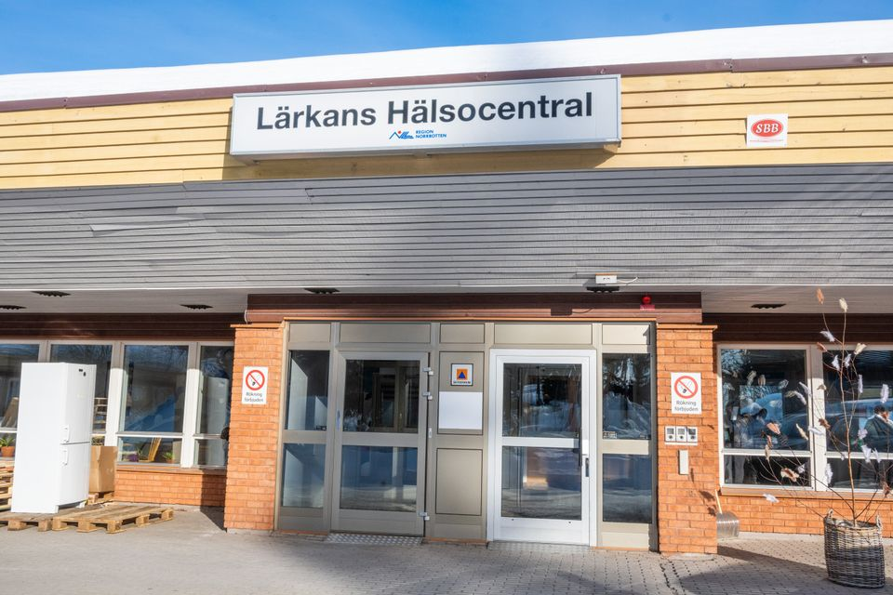
Ça existe ailleurs!
Le paradoxe suédois: moins de médecins, besoins mieux satisfaits
Solution 1: un système de santé centré sur les services de proximité plutôt que sur les hôpitaux
Solution 2 : des services de première ligne centrés sur l’équipe multidisciplinaire plutôt que sur les médecins
Solution 3 : réduire la place du secteur privé
Photo: https://via.tt.se/pressmeddelande/3344365/invigning-av-bodens-nya-halsocentral?publisherId=3235708
Notes:
https://iris-recherche.qc.ca/blogue/sante/medecins-famille-quebec-4/
Contrairement au Québec, la Suède souffre d’une vraie pénurie de médecins de famille.
Moins de médecins de fam/hab
Tx élevé de postes vacants en médecine de fam
Nb de consultations médicales très bas
Mais besoins de santé non satisfaits parmi les plus faibles
taux d’insatisfaction déclarée y était de 1,2 %, contre une moyenne de l’OCDE presque deux fois plus élevée, à 2,3 %
meilleurs résultats que le Canada pour la plupart des indicateurs de santé, d’accès aux soins et de qualité des services, y compris en ce qui concerne plus spécifiquement la sécurité et l’efficacité des services de première ligne.
Solution 1:
pas plombé par l’hospitalo-centrisme
Suède arrive au 4e rang des pays de l’OCDE qui consacrent la plus petite part de leurs dépenses de santé au financement des hôpitaux (22%, contre une moyenne de 28% pour l’ensemble des pays de l’OCDE
6e rang des pays ayant le plus faible nombre de visites à l’urgence par 100 habitant·e·s (17 contre une moyenne de 27 pour l’OCDE).
Canada: largement au-dessus de cette moyenne pour le nombre de visites à l’urgence (37 par 100 habitant·e·s)
les services moindres dans le secteur hospitalier sont compensés au moins en partie par un financement nettement plus généreux des services ambulatoires et des soins de longue durée (qui incluent les services de première ligne ainsi que les services de soutien à domicile qui, dans ce dernier cas, sont en Suède parmi les plus généreux au monde)
59% des dépenses de santé en Suède sont consacrées à ces secteurs, ce qui la place au premier rang des pays de l’OCDE sur ce plan
une part beaucoup plus grande des besoins est pris en charge par des services de proximité mieux financés, ce qui réduit la demande de services et les besoins en investissements dans les hôpitaux
Solution 2:
l’unité de base des services de première ligne n’est pas le ou la médecin de famille, mais le « centre de soins primaires » (CSP)
C’est auprès de ces centres, et non auprès des médecins de famille, que les patient·e·s sont inscrit·e·s.
Ainsi, malgré la pénurie de médecins et le faible nombre de consultations qu’ils et elles offrent, 91 % de la population est affiliée à un CSP
les médecins n’ont pas de statut particulier au sein des CSP. Ils et elles sont des employé·e·s salarié·e·s de ces centres au même titre que les autres catégories professionnelles
les CSP sont composés d’équipes multidisciplinaires incluant des infirmières, des physiothérapeutes et des psychologues
à peine 30 % des visites de patient·e·s dans ces centres sont faites auprès des médecins. Les infirmières prennent en charge 30 % des visites, les physiothérapeutes 18 % et le dernier 22 % est partagé entre les psychologues et les infirmières auxiliaires
leur niveau de rémunération est tout de même beaucoup moins élevé que celui des médecins de famille québécois·es. Alors qu’en Suède ils et elles ont empoché en moyenne une rémunération 2,1 fois supérieure au salaire moyen des employé·e·s à temps plein du pays en 2021
ce ratio a plutôt été de 3,1 au Québec la même année
Solution 3:
La Suède se distingue par le fait que, historiquement, le secteur privé était très peu présent dans la prestation des services de première ligne. Encore aujourd’hui, les médecins de famille sont pour la plupart employé·e·s par des centres de soins primaires qui, jusqu’à récemment, étaient des établissements publics.
suite à des réformes menées au début des années 2010, des CSP privés à but lucratif (mais entièrement financés par des fonds publics) se sont rapidement développés, sans toutefois remplir leurs promesses d’amélioration de l’accès et de la qualité des services.
Malgré ce processus de privatisation des CSP, la place du secteur privé au sein de la première ligne suédoise reste beaucoup moins importante qu’au Québec. Alors que 44 % des CSP sont désormais privés, c’est le cas de 74% des GMF (89% si on inclut les GMF « mixtes » publics-privés)
De plus, au Québec, une part importante des professionnel·le·s non-médecins pratiquent également dans des cliniques privées où, contrairement aux médecins, leurs services ne sont pas couverts par le régime public, ce qui réduit grandement l’accès à ces services pour une part importante de la population.
C’est le cas notamment des physiothérapeutes et des psychologues, dont plus de 50% sont en pratique privée ou mixte (publique-privée).
En Suède, la grande majorité des physiothérapeutes et des psychologues exerçant en première ligne sont embauché·e·s par les CSP, où leurs services sont couverts par le régime public, et les services offerts à l’extérieur de ces centres sont également couverts.
la Suède est un des pays de l’OCDE où le régime public d’assurance maladie est le plus généreux, avec seulement 14 % des dépenses totales de santé qui étaient des dépenses privées en 2021, contre le double au Canada (28 %). Au Québec, ce pourcentage était de 24 % la même année, mais il a augmenté à 27% en 2024.

Slide 32
la question du financement
04

Slide 33
Combien ça coûte?
Ratio 50/50 = investissements de 14 G$ en prévention et en première ligne
+46 % des dépenses de programme ou +25 % des dépenses du MSSS
Ces investissements seraient amplement suffisants pour:
Doubler les dépenses dans les quatre domaines prioritaires
Ajouter 100 000 personnes aux effectifs du réseau public et tout en bonifiant les salaires et en offrant des formations payées

Slide 34
A-t-on les moyens?
Mal-financement davantage que sous-financement
Investissements majeurs, mais transitoires (éviter l’erreur du virage ambulatoire)
Permettrait à termes de réduire les dépenses de manière importante dans d’autres secteurs plus coûteux (2e et 3e ligne, hébergement, rémunération médicale, financement des entreprises privées, etc.)
Coût de l’inaction est encore plus élevé
Ex: coût du programme SAPA en 2050 avec modèle actuel centré sur l’hébergement = 25,6 G$ (contre 6,2 G$ en 2020)
Réduction des dépenses privées des ménages et des assurances = 19,4 G$ en 2022
Notes:
MAL-FINANCEMENT :
La difficulté chronique à limiter la croissance des dépenses de santé provient en bonne partie d’une mauvaise utilisation et d’une répartition inefficace des investissements consentis.
SAPA = soutien à l’autonomie des personnes âgées

Slide 35
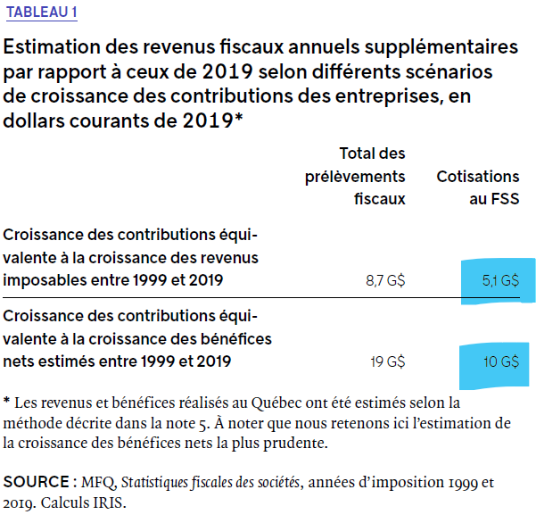
Solution: Rétablir le financement des sss par les entreprises
Recommandations:
Révision globale des contributions fiscales des entreprises
Réformer le mode de financement du FSS pour qu’il soit basé sur les bénéfices plutôt que la masse salariale

Slide 36
échanges
05

Slide 37

Merci pour votre attention!
Pour plus d’informations · www.iris-recherche.qc.ca
Pour me joindre · tremblay-boily@iris-recherche.qc.ca

Slide 38

Abonnez-vous à notre infolettre pour Comprendre l’actualité de la semaine à travers des analyses inédites Prendre connaissance de nos dernières publications Écouter nos plus récentes entrevues dans les médias

Slide 39
Vous désirez soutenir le travail d’IRIS
Devenez membre!

Slide 40
L’appui des partenaires est essentiel à la poursuite de la mission de l’IRIS.
En devenant partenaire, votre organisation:
Nous donne les moyens de travailler sur de nouveaux objets de recherche comme la transition écologique juste
Contribue à la diffusion d’un discours économique alternatif
Défend l’indépendance de l’Institut
Participe à la vie de l’institut
Rejoint les 250 organisations qui soutiennent la mission de l’IRIS.
Devenez partenaire!

